Slide 1
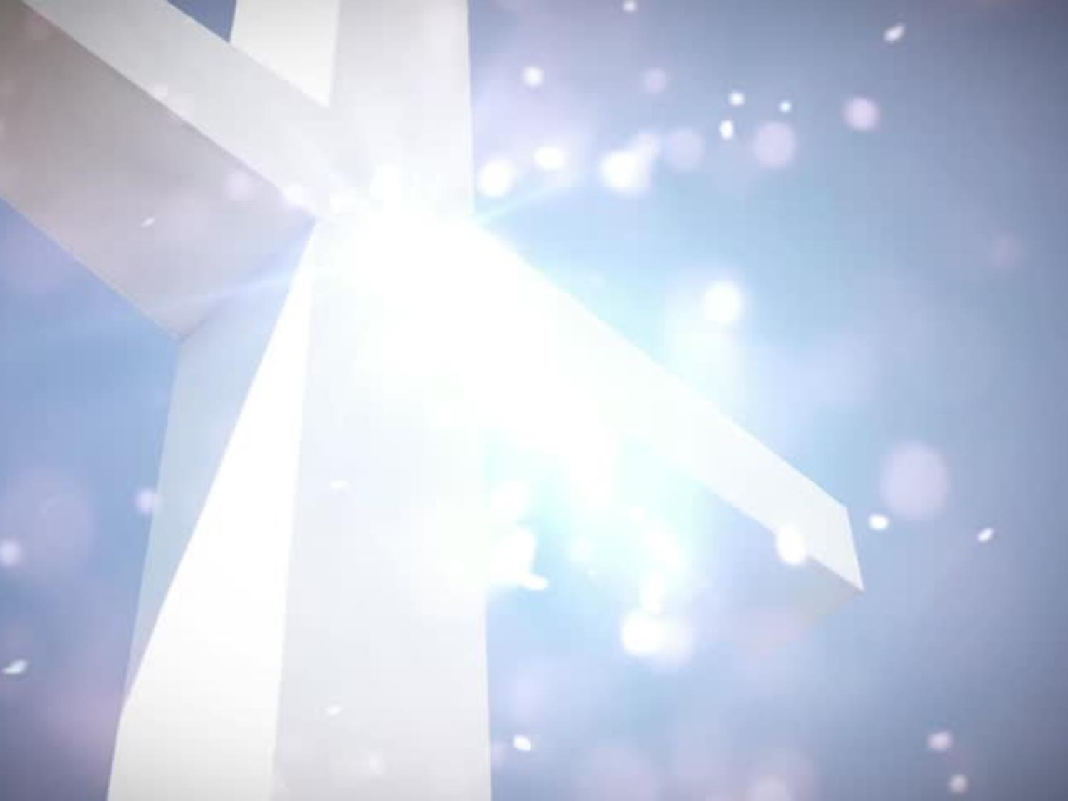
Thánh Ca 356 MAU CHIẾU RA

Slide 2
1. Kìa, trông vực sâu đương lôi cuốn hằng bao linh hồn, đèn linh kia mau chiếu lên!

Slide 3
Sao ta đành ngơ tai bưng mắt mặc ai kêu dồn, Mau chiếu sáng, soi rạng bốn bên!

Slide 4
Mau chiếu ra cho người xem Phước âm quang! Mau chiếu ra cho người trong tối mê man!

Slide 5
Họ rên siết trong biển mênh mông lềnh bềnh, trông ngóng ta khêu đèn thánh lên.

Slide 6
2. Muôn triệu người hiện đang tha thiết chờ mong Tin Lành, đèn linh kia mau chiếu lên!

Slide 7
Mau đi tìm họ, ta lơ lửng trì diên sao đành. Mau chiếu sáng, soi rạng bốn bên!

Slide 8
Mau chiếu ra cho người xem Phước âm quang! Mau chiếu ra cho người trong tối mê man!

Slide 9
Họ rên siết trong biển mênh mông lềnh bềnh, trông ngóng ta khêu đèn thánh lên.

Slide 10
3. Jêsus truyền ta rao cho mỗi người nghe Tin Lành, đèn linh kia mau chiếu lên!

Slide 11
Nay được chuộc rồi sao ta chối lệnh Christ ban hành? Mau chiếu sáng, soi rạng bốn bên!

Slide 12
Mau chiếu ra cho người xem Phước âm quang! Mau chiếu ra cho người trong tối mê man!

Slide 13
Họ rên siết trong biển mênh mông lềnh bềnh, trông ngóng ta khêu đèn thánh lên.

Slide 14
4. Ta tình nguyện đi nhân danh Chúa Jêsus trên trời, đèn linh kia mau chiếu lên!

Slide 15
Rao truyền tình yêu thương, ơn cứu chuộc cho muôn người. Mau chiếu sáng, soi rạng bốn bên!

Slide 16
Mau chiếu ra cho người xem Phước âm quang! Mau chiếu ra cho người trong tối mê man!

Slide 17
Họ rên siết trong biển mênh mông lềnh bềnh, trông ngóng ta khêu đèn thánh lên.

